Slide 1

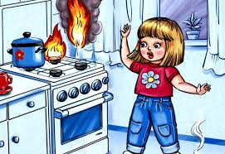
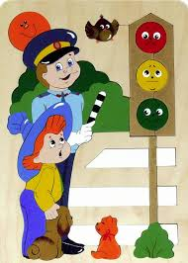
«Безпека у побуті і на дорозі»
Безпека у побуті
Основи здоров’я
5 клас
Вчитель: Андрєєва Ж.В.

Slide 2

Найбезпечніше людина почуває себе в своєму будинку, квартирі.
Як говорять британці: «Мій дім—моя фортеця».
А щоб почуватися не тільки безпечно, а й комфортно, людина використовує у своїй домівці різноманітну техніку, що полегшує їй життя.

Slide 3

Нинішній рівень технічного прогресу цілком достатній, щоб забезпечити автономне існування будь-якої людини упродовж тривалого часу без потреби спілкування із зовнішнім світом.
Зокрема, у переважній більшості будинків є холодна і гаряча вода, світло, центральне опалення, холодильник, аудіо-та відеотехніка, телефон, туалет, сміттєпровід тощо.
Отже, в оселі людина майже всім забезпечена.

Slide 4
Н
е
Б
Е
З
П
Е
К
а
Вода
Газ
Пожежа
Ліки
Побутова хімія
Електроприлади
Дорога

Slide 5
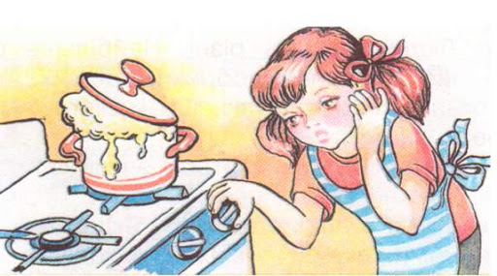
Газ
Унаслідок порушення нормальної роботи пальників плити, у приміщенні можливе скупчення небезпечного для життя людини оксиду вуглецю (чадного газу).
Оксид вуглецю:
отруйний газ;
вдихання повітря, в якому його вміст становить 0,4 %, —смертельне.
дія цього газу призводить до пониження гемоглобіну в крові, у великих концентраціях може призвести до втрати свідомості, а також спричинити летальний кінець.

Slide 6
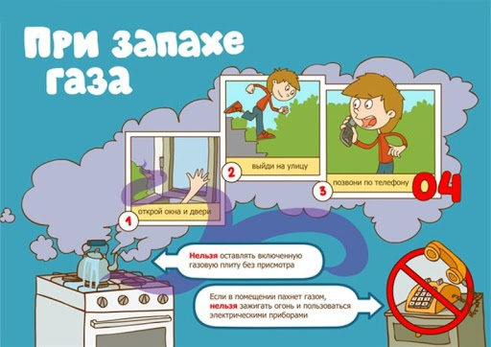
При витоку газу
Повідом батькам, сусідам
Швидко:
Вийди на вулицю
1
зателефонуй
Відкрий вікно і двері
Не можна залишати ввімкнену газову плиту без нагляду
Якщо в приміщенні чути запах газу, не можна палити вогонь і користуватись електричними приладами

Slide 7

Вода
Відкритий водогінний кран це:
небезпечна ситуація;
затоплення;
зіпсована підлога, речі.
Поліпшення якості води:
очищення через фільтр;
кип’ятіння;
пом’якшення води;
знищення бактерій, вірусів, яєць глистів;
ремонт крану чи зливного бачка.

Slide 8
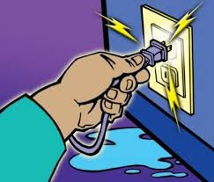
Електроприлади
Дія електрики на людину може призводити:
до електричних травм;
пошкоджень, таких як скорочення м'язів, що супроводжується сильним болем, втратою свідомості;
порушення роботи серця чи дихання (або обох цих порушень разом).
Іноді трапляються нещасні випадки від дії електрики, які призводять до смерті людини

Slide 9
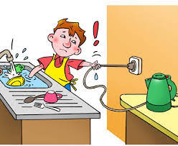
Пам’ятай!!!
неприпустимо вмикати та вимикати шнури живлення вологими руками;
не можна торкатись обірваних та оголених проводів;
не забувай вчасно вимкнути праску, фен, пилосос, телефон із зарядки;
не допускай контактів електропроводу з водою;
не вмикай одночасно кілька електроприладів, це може стати причиною замикання у електромережі;
якщо розетка іскриться, необхідно припинити подачу струму;
невміле користування електроприладами може привести до пожежі; І загалом це справді так.
дотримуйся порядку включення електроприладів у мережу – спочатку шнур підключай до електроприладу, а потім до мережі;
не користуйся несправними електроприладами, ніколи не залишай увімкнений електроприлад без нагляду;
не можна гасити водою палаючі електроприлади,які підключені до електромережі;
не користуйся електроприладами перебуваючи у воді.

Slide 10

Ліки
85% широко рекламованих нових медичних препаратів мають серйозні проблеми:
вони не проходять клінічні випробування;
мають некоректні дозування;
у них відсутні докази клінічної ефективності й дані про побічні ефекти.
Проте, будь - які ліки можуть бути небезпечними при неправильному використанні!!!

Slide 11
У холодильнику ліки зберігати у поліетиленовому пакеті на дверцятах або на нижній поличці
Зберігати ліки в шафах з непрозорими дверцятами чи в спеціальному контейнері – аптечці
Усі ліки і лікарські засоби зберігати в упаковках
Безпечне зберігання ліків вдома
Ліки зберігати у недоступному для дітей місці
Трави зберігати окремо від лікарських засобів
Не зберігати ліки у ванній кімнаті та на кухні
Емності з розчинами, тюбики мають бути щільно закриті

Slide 12
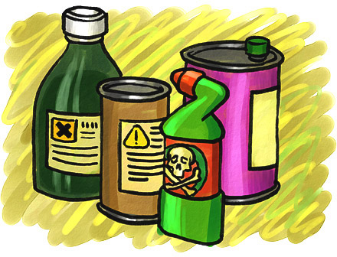
Побутова хімія
Хімічні засоби поділяються на:
•відносно безпечні (мило, пральні порошки, пасти, косметика) –спричиняють отруєння при потраплянні в організм;
•небезпечні (відбілювальні та дезінфікуючі засоби) –спричиняють опіки, подразнення шкіри, очей, дихальних шляхів;
•отруйні (засоби для боротьби
з комахами, гризунами, для виведення плям) – небезпечні для здоров’я;
•вогненебезпечні (лаки, фарби, розчинники, препарати в аерозольній упаковці) –спричиняють пожежі, виділяють отруйні пари.

Slide 13
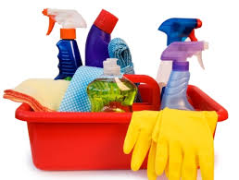
Правила поводження з побутовою хімією:
•зберігати якомога далі від джерел відкритого вогню;
•щільно закривати упаковку;
•тримати окремо від харчових продуктів;
•працювати в гумових рукавичках;
•зберігати в недоступному для дітей місці.

Slide 14
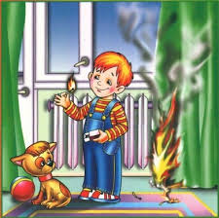
Пожежа
Найпоширеніші причини виникнення пожежі
Порушення правил
користування
побутовими
електроприладами
Необережне
поводження з
вогнем

Slide 15
Запобігти виникненню пожежі:
слід дотримуватися правил пожежної безпека
знати, як діяти при евакуації під час пожежі.
У разі пожежі слід зателефонувати 101.
Вогнегасник -найефективніший
засіб гасіння пожежі.
При пожежі потрібно захищати органи дихання, правильно діяти.

Slide 16
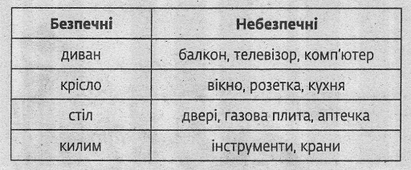
Пам’ятай, у домі:

Slide 17
Завдання
Дай відповіді на питання у зошиті:
1) Якими газовими приладами ти користуєшся самостійно?
2) Яких правил додержуєшся, користуючися газовими приладами?
Під наглядом дорослих потренуйся вмикати та вимикати конфорку газової плити, вентиль газової труби, щоб усе робити впевнено.

Slide 18
Зворотній зв’язок
Human;
Електронна адреса - zhannaandreeva95@ukr.net

